Slide 1
센서 및 계측공학
Weekly report
날짜: 2023년 5월 16일(12주차)
팀명: 4조- 19가미래다
조원: 김영훈(조장), 이슬
Notes:
인사
현재 산업현장에서 트랜드 -> IoT 를 통한 Home Appliance의 시스템 Integration
특히 BT / Wifi 망에서 다양한 Device의 구분 및 연결성에 대한 연구가 한창 진행중이다.

Slide 2
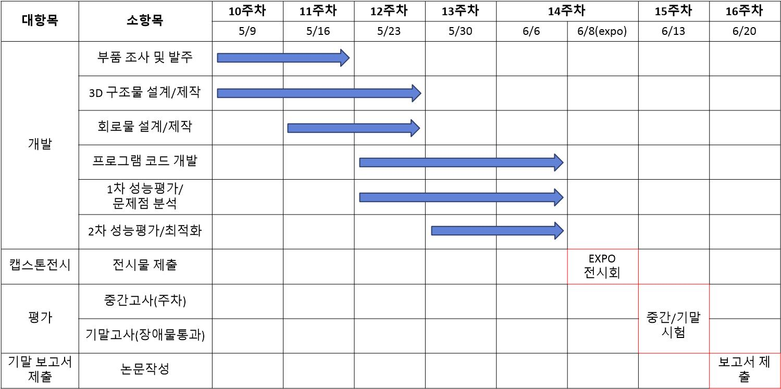
Full Schedule

Slide 3
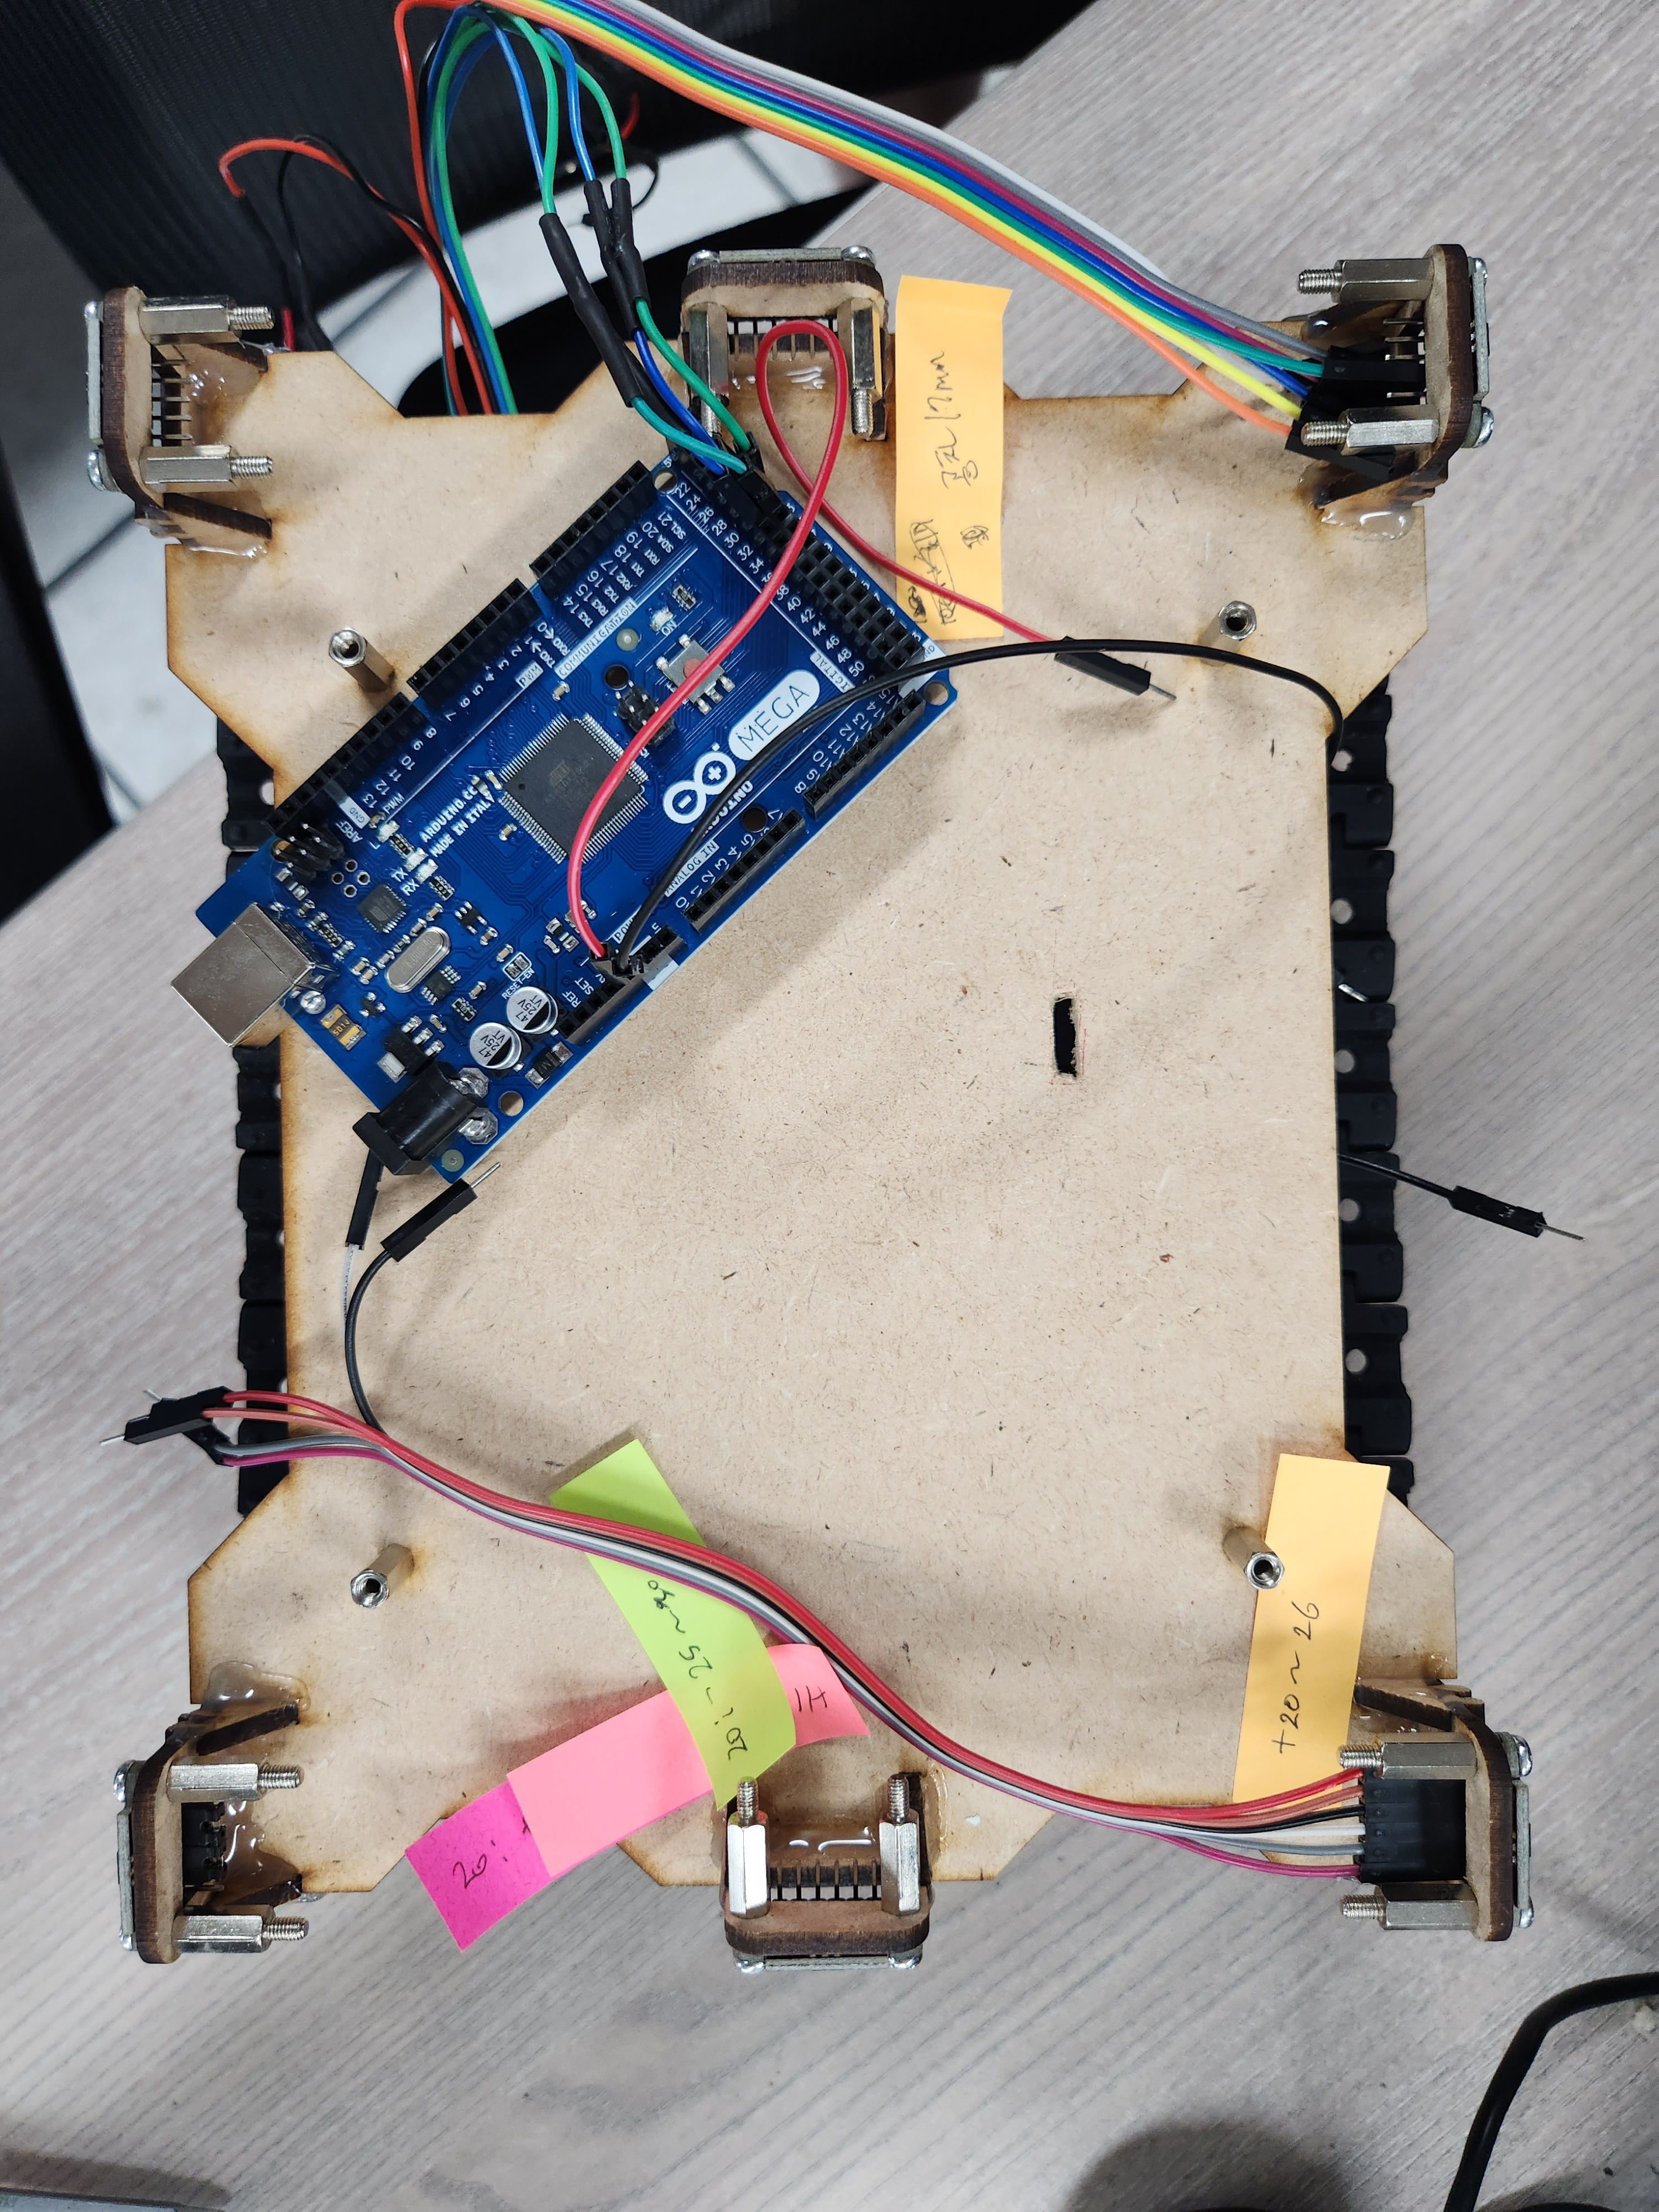
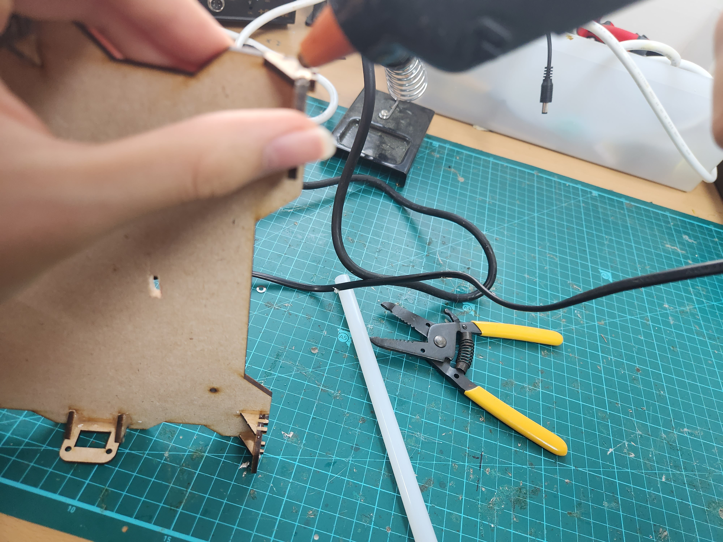
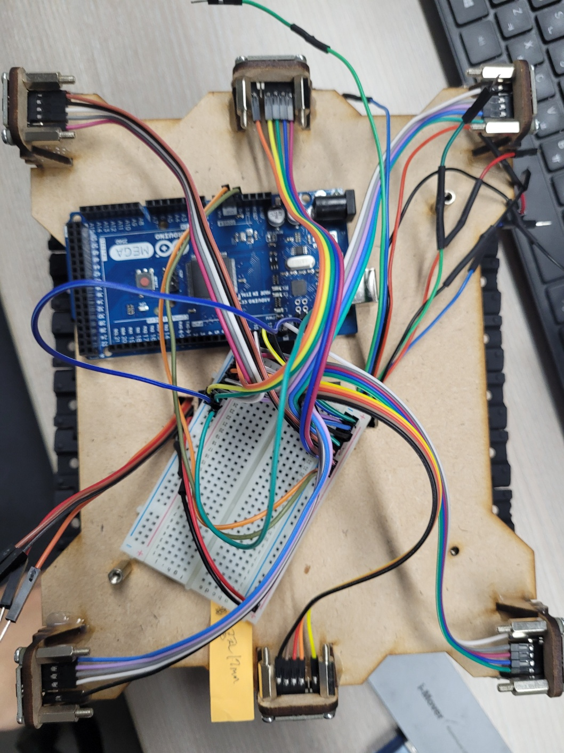
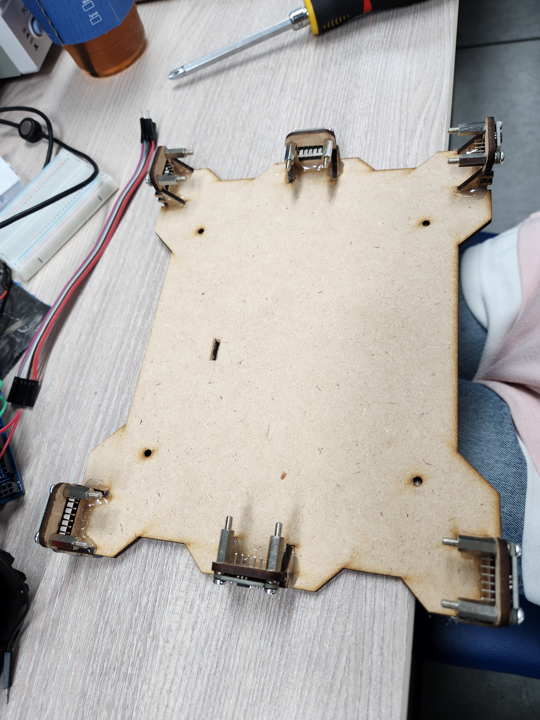
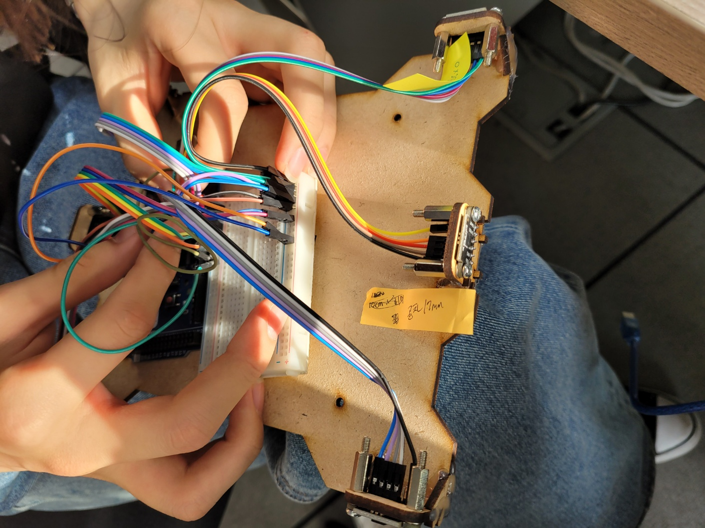
Previous Study (진행사항)
1. 센서 체결 가이드 프린팅 및 가조립
2. Tof센서 및 모터 연동한 작동 여부 확인 및 회로 설계
3. Tof센서 오차범위 측정
4. Tof센서 I2C 주소 변경

Slide 4
Current Study (금주 진행)
1. 포인터 이용한 센서값, 엔코더 값 조작
2. 충돌 방지 주행 알고리즘 개발
3. 1차 알고리즘 성능 평가 및 문제점 분석

Slide 5
Further Study (차주 진행)
1. 평행 주차 알고리즘 개발
2. 2차 알고리즘 성능 평가 및 문제점 분석

